Slide 1
caso Lambrama - Curpahuasi
Fabrizio Coronado

Slide 2
Hechos:
Intereses:
Aproximadamente a las 3:00 p.m., y antes de ingerir sus alimentos, estos comuneros fueron sorprendidos por un gran número de personas de la comunidad de Curpahuasi de la provincia de Grau, todos ellos con piedras, huaracas y palos, quienes no dudaron en atentar contra sus vecinos, sin dudar si eran adultos mayores mujeres o menores de edad.
Ante este ataque, los comuneros de Lambrama respondieron produciéndose así un enfrentamiento que dejó más de 13 personas heridas de la comunidad de Lambrama y 20 heridos de la comunidad de Curpahuasi.
Un grupo de comuneros de Lambrama llegó hasta el local de la Prefectura regional a fin de solicitar garantías para una marcha de protesta convocada por los residentes en la ciudad de Abancay estos días.

Slide 3
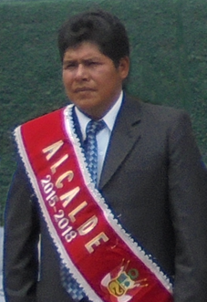
Actores sociales:
RAZONES:
Comuneros de Lambrama y Curpahuasi
Esto se dio a raíz de que comuneros de Lambrama en la provincia de Abancay, habían planificado realizar una faena comunal para la reparación de cercos de vicuña en las alturas de la laguna de Taccata.
Se originó cuando pobladores de Lambrama realizaban arreglos a las mallas preparándose para el chaccu de vicuñas, esto fue considerado como una invasión por pobladores de la vecina comunidad.
Como consecuencia de la gresca con piedras y fierros de construcción más de 30 comuneros resultaron con lesiones de diversa consideración de ambos bandos; en tanto, dos pobladores (de Lambrama) fueron referenciados al hospital regional de Abancay por las heridas sufridas.
SUPERVISION:
El alcalde de Lambrama, Hilario Salvidar.

Slide 4
